Slide 1
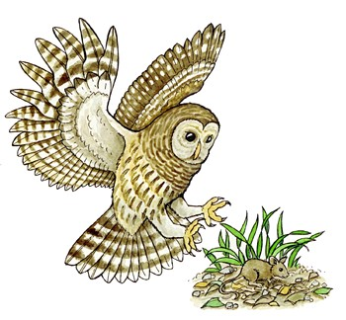
Plėšrūnai ir grobis

Slide 2
Uždaviniai
Remdamiesi pavyzdžiais nurodysite, kaip plėšrūnai yra prisitaikę medžioti grobį, o grobis prisitaikęs išvengti plėšrūnų.
Nusakysyte plėšrūnų įtaką grobio populiacijai ir grobio įtaką plėšrūnų populiacijai.

Slide 3
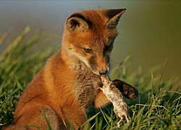
Plėšrūnai prisitaikę medžioti grobį:
Gerai išvystyti jutimai;
Ištvermė, greitis ir vikrumas;
Priemonės grobiui sugriebti ir nugalabyti;
Slepiamoji spalva.

Slide 4
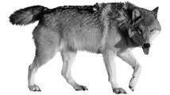
Slepiamoji kūno spalva
Jautri klausa grobiui išgirsti
Akys nukreiptos į priekį, gyvūnas mato erdvinį vaizdą
Stiprios ir ilgos galūnės grobiui persekioti
Stiprūs žandikauliai kaulams trupinti
Gera uoslė grobiui užuosti
Mikštos kojų papadės padeda tyliai sėlinti, nagai- atsispirti greitai bėgant
Aštrūs dantys grobiui sugriebti ir mėsai plėšyti

Slide 5
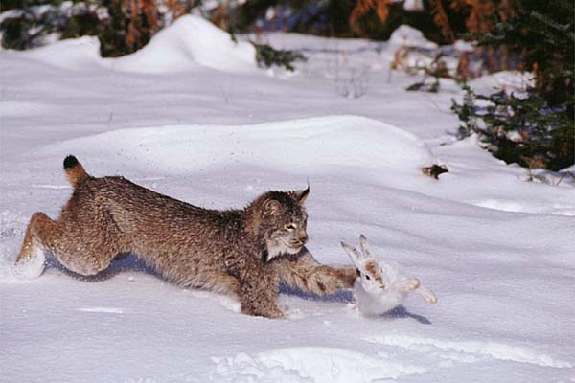
Kaip sugauti grobį prisitaikę šie gyvūnai?

Slide 6
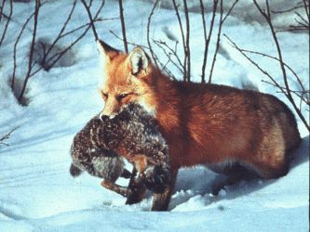

Slide 7
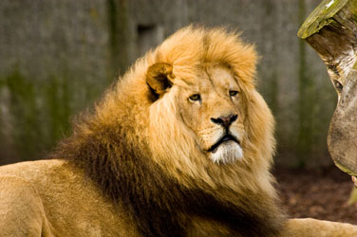

Slide 8
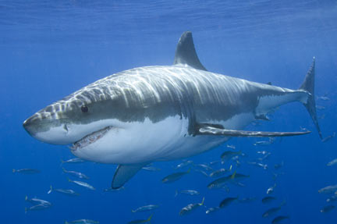

Slide 9
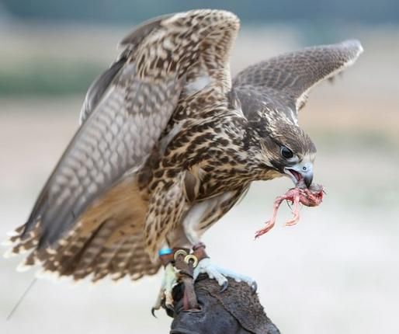

Slide 10
Grobis prisitaikęs išvengti plėšrūnų:
Slepiamoji spalva;
Nuodai, įspėjamoji spalva;
Mimikrija (mėgdžiojimas);
Kieti šarvai, kiautas, dygliai;
Ištvermė, greitis, vikrumas;
Gynimosi priemonės ir agresyvus elgesys.

Slide 11
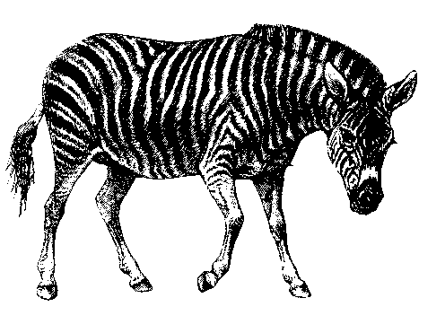
Dryžuotas kailis blaško plėšrūno dėmesį, trukdo susitelkti šuoliui.
Jautri klausa pavojui išgirsti
Akys šonuose- platus regos laukas
Stiprios ilgos galūnės nuo plėšrūno pabėgti
Stiprus spyris (gali plėšrūnui sulaužyti kaulus)

Slide 12
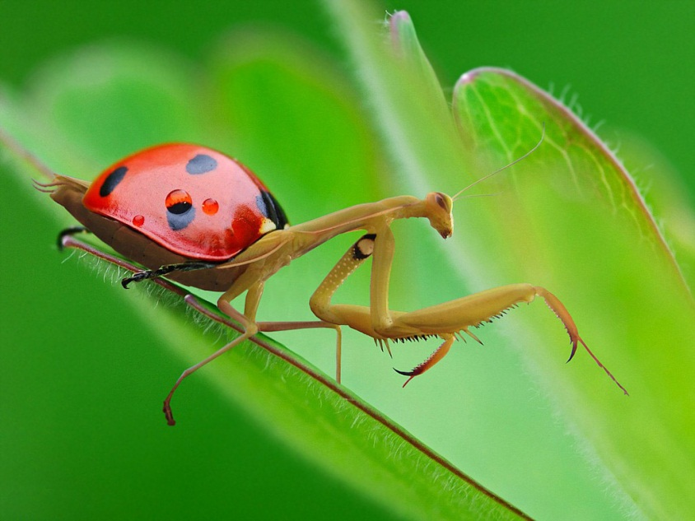
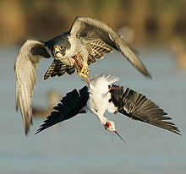
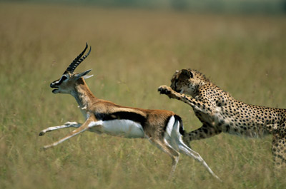
Atlikite 24 užduotį pratybų sąsiuviniuose psl.: 44

Slide 13
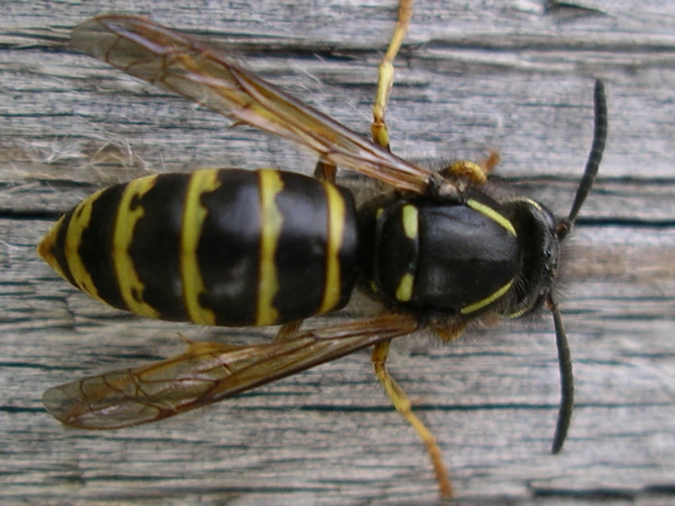
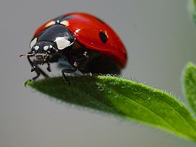
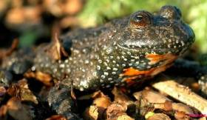
Įspėjamoji spalva
Vapsva
Boružė
Kūmutė

Slide 14
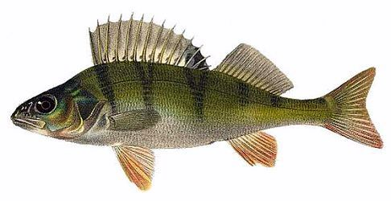
Slepiamoji spalva
Tamsi nugara
Šviesi papilvė

Slide 15
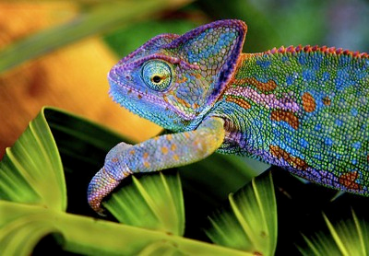
Chameleonas keičia spalvas
http://youtu.be/KMT1FLzEn9I

Slide 16
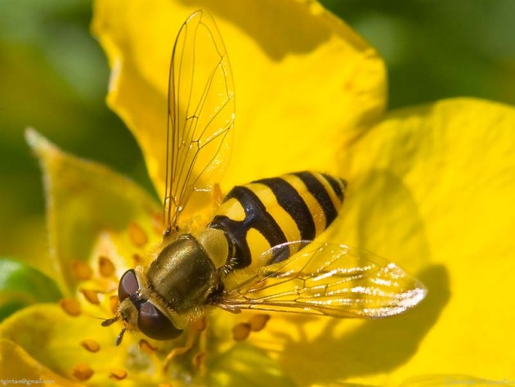
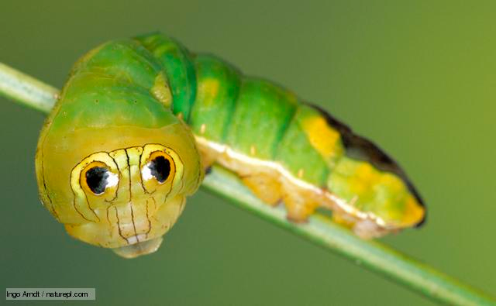
Mimikrija
Mėgdžioja nuodingus ir pavojingus gyvūnus

Slide 17
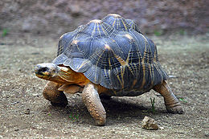
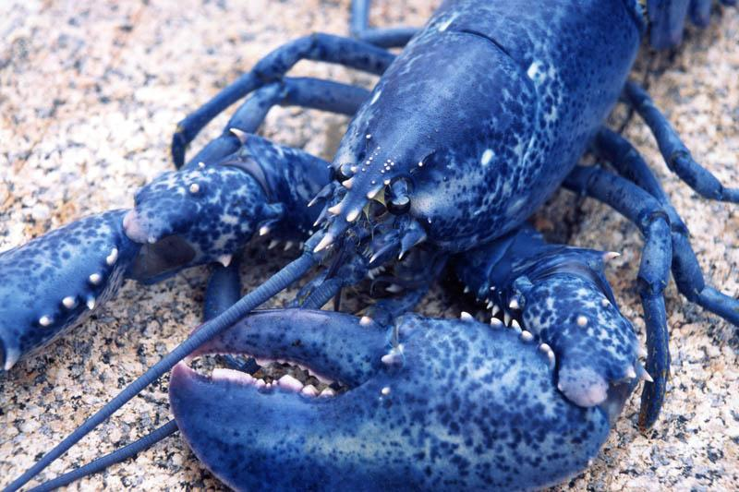
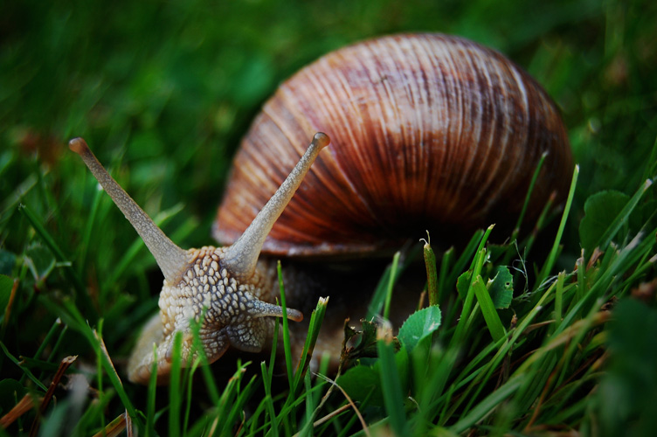
Kietas išorinis apvalkalas

Slide 18
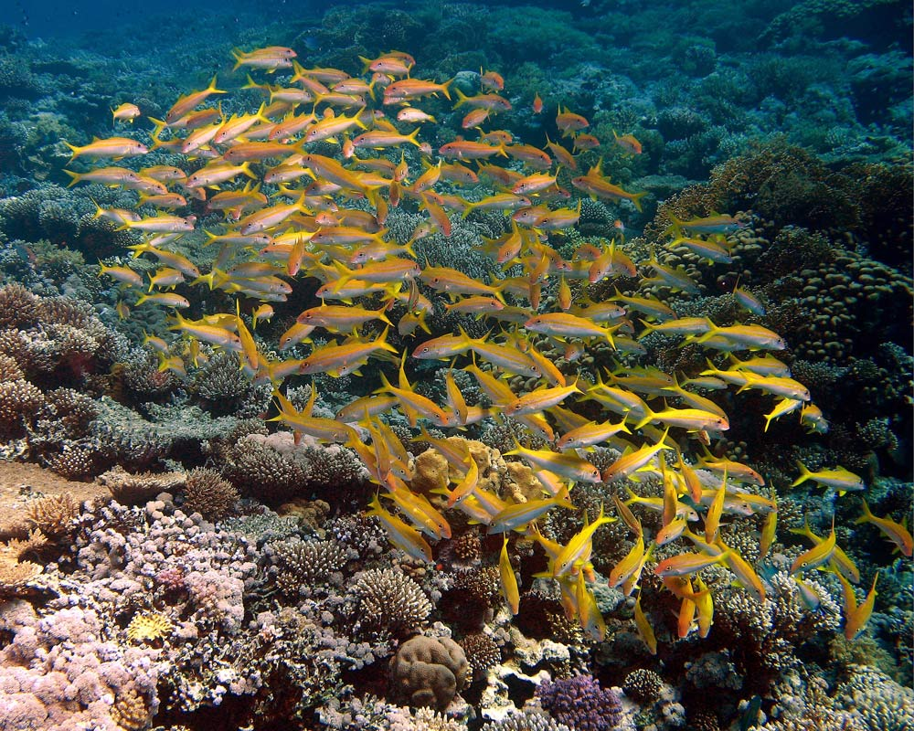
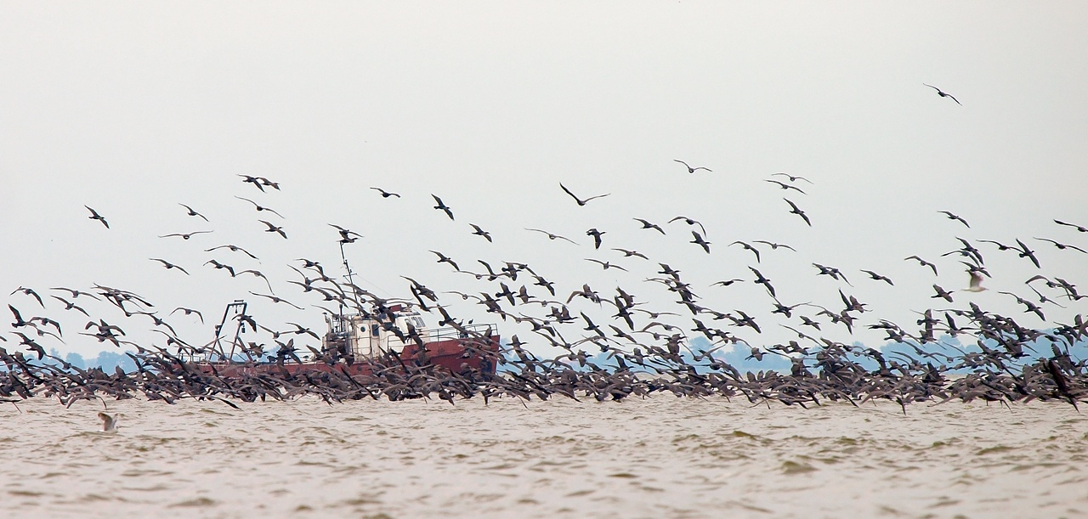
Gyvenimas būryje
Atlikite 25 ir 26 užduotis pratybų sąsiuviniuose

Slide 19
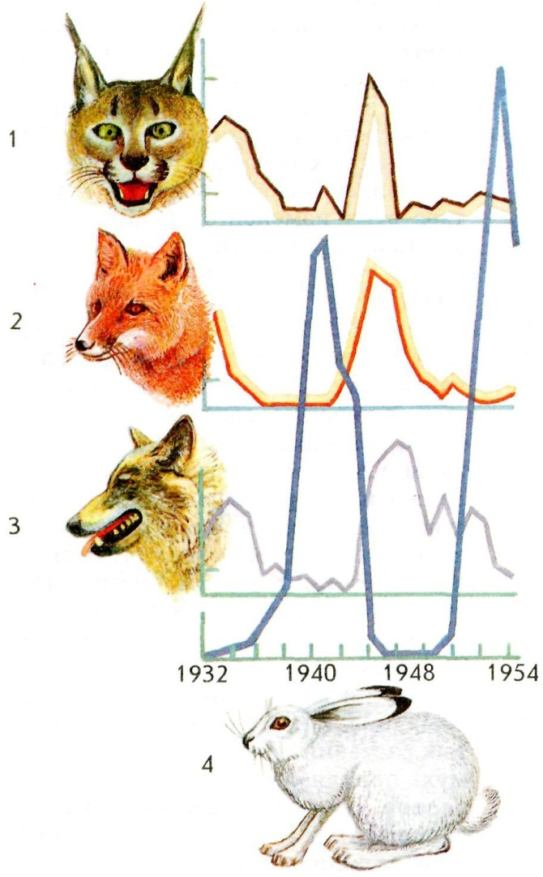
Plėšrūno ir grobio ryšys
Plėšrūnai gamtos sanitarai- jie palieka sveikus individus, galinčius susilaukti stiprių palikuonių.
Kaip kito lūšių, lapių , vilkų ir kiškių populiacijos 1932-1954 metais?
Atlikite 27 užduotį pratybų sąsiuviniuose

Slide 20
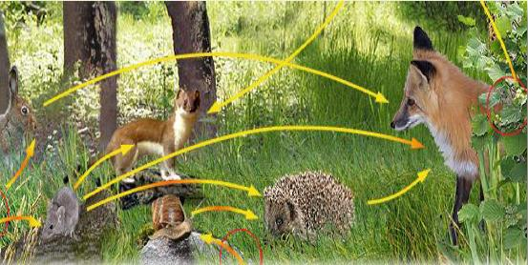
Nurodykite plėšrūnus šioje ekosistemoje

Slide 21
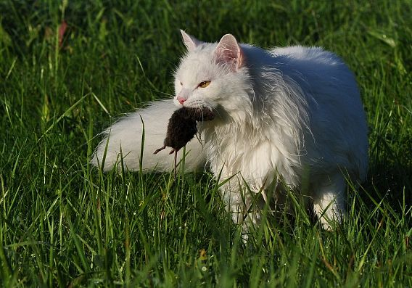
Atlikime užduotį
http://giskabudisbiologija.wikispaces.com/file/view/U%C5%BEduotis_Eko.pdf/320297776/U%C5%BEduotis_Eko.pdf

Slide 22
Ką išmokai?
Kaip gyvūnai prisitaikę sugauti grobį?
Kodėl gerai išvystyti plėšrūno jutimai?
Kaip gyvūnai prisitaikę išvengti plėštūno?
Paaiškinkite sąvokas slepiamoji spalva ir įspėjamoji spalva.
Kas yra mimikrija?
Kuo grobio populiacijai naudingi plėšrūnai?

Slide 23
Ačiū už dėmesį
☺

